Slide 1
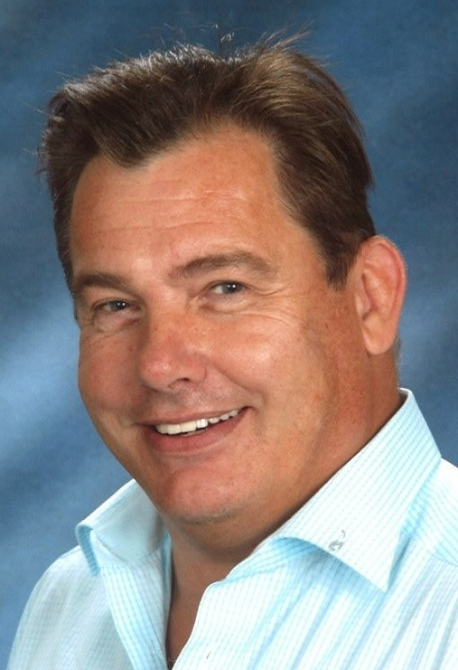
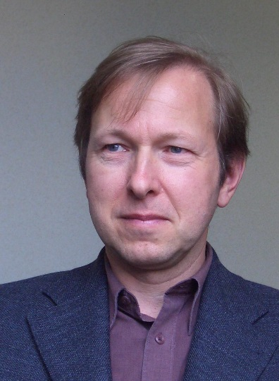
Elternsprechtag
Dipl.Päd.
Andreas FRANK
Mag. Dr.
Franz Heißenberger

